Slide 1
En quoi l’éducation au gout peut soutenir les missions des PAT ?
Webinaire nutrition et collectivités
#16
13 Octobre 2022

Slide 2


Pour le bon déroulé du webinaire
Pendant le webinaire, votre micro et votre caméra sont coupés pour améliorer la qualité de la visio.
Pendant le webinaire vous pouvez lever la main pour utiliser votre micro
Nous vous invitons à utiliser le chat pour poser vos questions.
ATTENTION : Sélectionner « Tout le monde »
Pour information, le webinaire sera enregistré et le replay sera disponible sur le site internet de la SRAE Nutrition

Slide 3




La SRAE Nutrition en quelques mots
Structure Régionale d’Appui et d’Expertise en Nutrition des Pays de la Loire, créée en 2016
Association collégiale loi 1901 financée par l’ARS (80%),
la DRAJES (10%) et l’ADEME (10%)
Une équipe de 11 salariés, basée à Nantes (avec un périmètre régional)
Accompagner les professionnels et animer le réseau des acteurs concernés par la nutrition en PDL
1000 adhérents → Réseau d’acteurs large (ESMS, Professionnels de santé libéraux, collectivités, associations…)
Forum Régional Nutrition, organisé tous les 2 ans
Un site internet avec des outils pour les pros : https://www.sraenutrition.fr/

Slide 4


Slide 5






Notre accompagnement auprès des collectivités locales
Sensibiliser vos élus, partenaires, COPIL… autour de l’alimentation et l’activité physique
Sensibilisation
Développer une culture commune et interconnaissance
Définir des priorités d’actions
Réfléchir à une feuille de route
Animation d’ateliers de concertations
Connaitre des exemples d’actions/projets sur d’autres territoires
Retour d’expérience
Webinaires mensuels thématiques
Projet d’intervention auprès du public / Accompagnement rapproché sur une thématique
Relais vers d’autres partenaires et acteurs de proximité

Slide 6

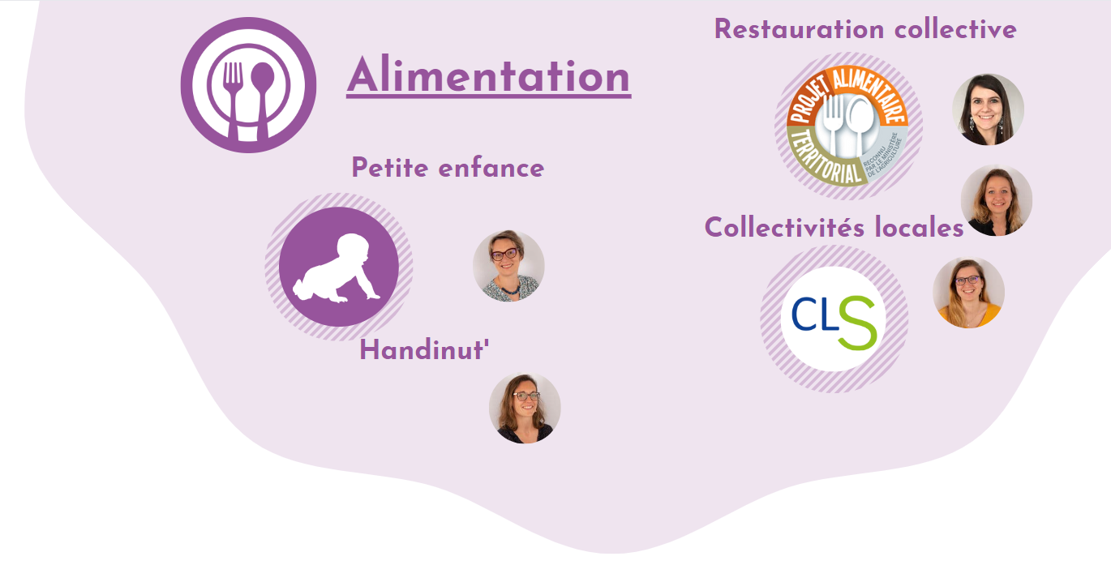

TOUS ACTEURS EN NUTRITION
Equipement sportifs
Urbanisme/gestion des espaces verts
Logement
Tourisme
Enfance/Education
Agriculture
Vie associative
Gestion des eaux/déchets
Commerces

Slide 7
En quoi l’éducation au gout peut soutenir les missions des PAT ?

Slide 8
















Comment l’Éducation au goût peut soutenir les activitEs des pat ?

Slide 9
Qu’est l’alimentation aujourd’hui ?

Slide 10

1-Une offre alimentaire importante, voir très importante
Frais
Plaisir et goût
Croquant, craquant
croustillant
Rassasiante
A tout heure
Sucré, salé, …
Bio, Sans pesticide...
Locale et de saison
Producteur
Tout prêt
livrer à domicile
Sans gluten,
ss lait, ss viande,
Ultra transformée
Raffinée
L'alimentation aujourd’hui !
Des produits alimentaires plus que des aliments

Slide 11

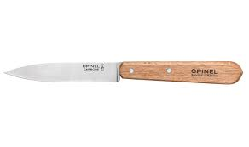
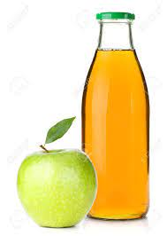
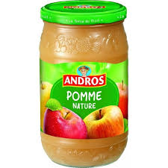
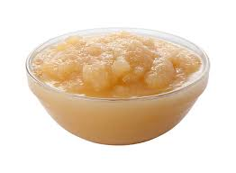
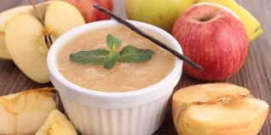
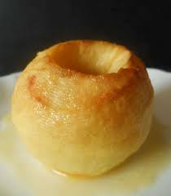
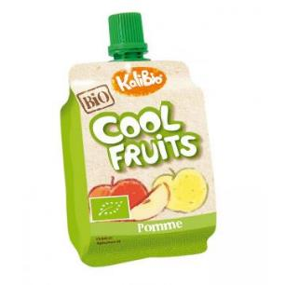


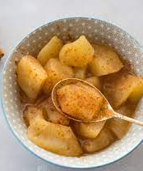
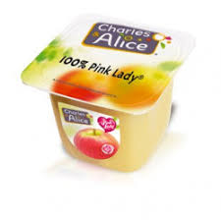
La pomme

Slide 12
2- Un consommateur, un peu perdu, sans limite
Convivialité
Grignotage
Hors domicile 1 repas sur 5
Ce que je veux quand je veux
Se remplir
Selon mes besoins
Eloigné de la source alimentaire (2%)
A tout heure
cuisiner
Orthorexique
L'alimentation aujourd’hui !
16 années de notre vie à table!
17% d’adultes obèses
Moins de temps pour préparer
(28 min)
Diabète
1 adulte sur 2 en surpoids
Allergies
Santé
Fragilisé
(histoire de la courgette)
Intolérant au gluten,
au lactose
Isolé
Notes:
Lors de notre rencontre précédente, nous avons expérimenter l’alimentation avec nos 5 sens et à travers différents ateliers:
La vue :
sans les yeux découverte d’un aliment (framboise)
Des aliments inconnus, peu habituels pour certains d’entre nous
L’odorat : découverte de l’importance des odeurs
Et pourtant MANGER c’est vital!
Nous avons aujourd’hui une alimentation tres voir hyper riche et variée.
Nous n’avons jamais eu autant d’aliment
Vegetarien, selon notre culture, rapidement ou simplement ….
L’acte de se nourrir est sans doute l’acte le plus fondamental pour les organismes apres l’acte de respirer
C’est vital car ….

Slide 13

Pourquoi mangeons nous?
Les trois piliers de l’alimentation
Vivre : se nourrir
Le plaisir : les 5 sens
Le partage : manger ensemble
Définition de la santé l’OMS :
un bien-être physique moral et social

Slide 14
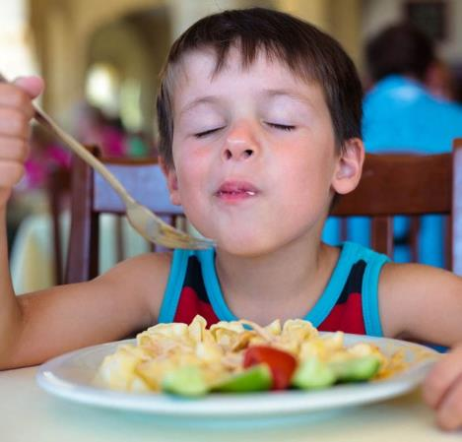
Le levier de l apprentissage alimentaire
Le plaisir dans l’alimentation
Les 5 sens

Slide 15
Qu’est que l’éducation au goût ?

Slide 16
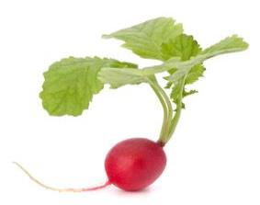





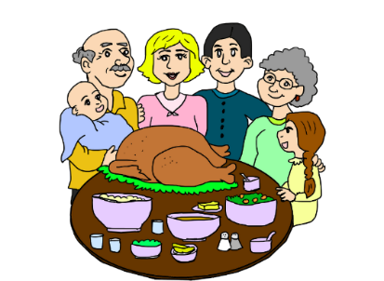


Définitions ...
Éducation au goût
Ensemble de processus éducatifs mettant en œuvre des pratiques pédagogiques reposant sur
l’acte alimentaire, comme interaction entre les aliments et les mangeurs sensibles. Ces pratiques pédagogiques cherchent à développer la sensorialité chez le mangeur, pour entretenir la curiosité et le plaisir dans son alimentation.
L’éducation au goût à l’intersection d’un triangle ...
ALIMENT
ENVIRONNEMENT DU MANGEUR
MANGEUR

Slide 17
Mission de l’éducateur du goût
L’éducateur du goût développe chez les personnes de tous âges, l’usage des 5 sens dans leur alimentation, dans une perspective d’autonomie, de découverte de soi, de bien-être et de lien social.
Ses compétences professionnelles sont encadrées par :
Un référentiel de compétences et d’évaluation de ces compétences
Un code de déontologie (pédagogie didactique proche de la pédagogie active ... respect du public et en particulier des différents modes de « consommation » du public, sans jugement ... émergence d’une relation de plaisir entre le mangeur et l’aliment ... respect des différences interindividuelles de perceptions ...)
Un parcours de formation professionnelle en éducation au goût
Une dynamique grandissante pour l’éducation au goût :
Ateliers d’expériences sensorielles
Ateliers culinaires avec une approche sensorielle
Contes gourmands
Projet éducatif alimentaire proposant une approche globale de l’alimentation en prenant soin de l’existant et de la démarche territoriale

Slide 18

Les effets de l’éducation au goût comme pratique à part entière
Évaluation des impacts de l’éducation au goût (Études de recherche en France depuis 2000)
Les impacts pour le jeune mangeur :
Diminution de la néophobie alimentaire (par effets induits, ouverture du répertoire alimentaire)
Connaissance de nouveaux mots pour décrire ses perceptions (lien social)
Plus d’impacts si les parents sont impliqués dans l’éducation au goût (pérennité des effets)
Choix d’aliments de meilleure qualité nutritionnelle pour les enfants associant le plus l’alimentation au plaisir
Des projets de recherche de grande envergure : EduSens (2005-2009); EveilSens (2011-2014); Sensored (2009-2011); EducAlim (2012-2016)
Une étude : Manger sain, c’est bien, mangeur heureux c’est mieux ! CSGA-INRAE - Marty L., Monnery-Patris S. (2018).
ANEGJ

Slide 19
Le plaisir au service de l’éducation nutritionnelle et de l’éducation alimentaire
Développer l’objectif hédonique (valoriser le bien-être que procure l’aliment au moment de sa dégustation), pour favoriser l’atteinte des objectifs fonctionnel (fournir de l’énergie au mangeur et atteindre un état de santé) et symbolique de l’aliment (partager un repas et ainsi nouer des liens, construire son identité et intégrer un groupe) , tel est le propos de l’éducation au goût
Le plaisir devient un élément régulateur du comportement alimentaire et un fil conducteur de l’éducation nutritionnelle
L’éducation à l’alimentation et au goût devient une éducation « cultivant les attitudes positives vis-à-vis des aliments et des repas, incluant non seulement les caractéristiques nutritionnelles des produits mais aussi, et peut-être surtout leurs vertus gustatives et culinaires dans un contexte commensal et convivial ». Manger Français, Européens et Américains face à l’alimentation, Claude FISCHLER, Estelle MASSON, édition Odile Jacob, janvier 2008
Conférence « de la difficulté de changer le comportement alimentaire: quelles approches pour le diététicien » Sophie Nicklaus, directrice de Recherches INRA, Centre des Sciences du Goût et de l’Alimentation, Dijon (2019)
Les enfants associant le plus l’alimentation au plaisir sont ceux qui effectuent les choix de meilleure qualité nutritionnelle- CSGA/INRA – (2018)

Slide 20
Nantes Paysages nourriciers potagers solidaires

Slide 21
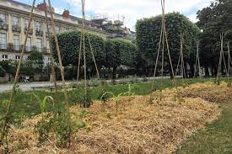
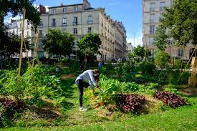
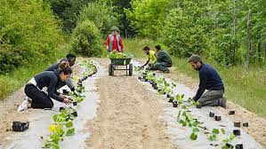
Lancés en 2020 pour soutenir les familles fragilisées par la crise du Covid-19, les potagers solidaires de Nantes Paysages nourriciers.
23 sites, dont 12 cultivés avec les habitants, ont été mis en culture.
Leur production permettra d'alimenter en légumes de saison les Nantais en difficulté, de créer des liens de proximité et de sensibiliser les scolaires « du jardin à l'assiette ».

Slide 22
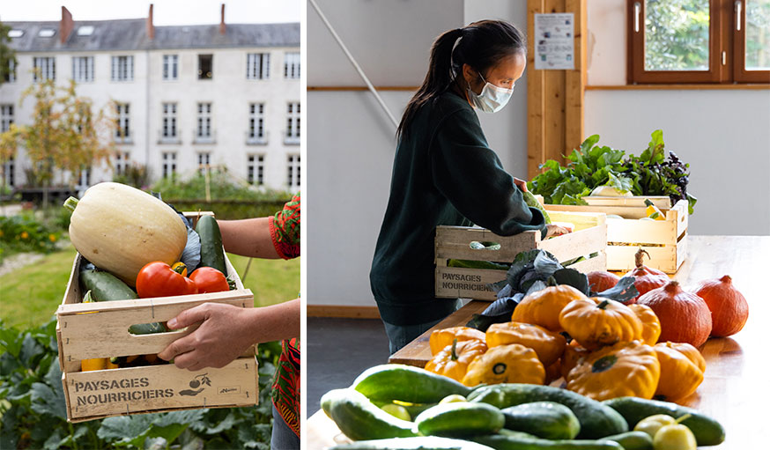
Nantes Paysages nourriciers: Quelques éléments bilan de deux années d’activité
En dehors de tout le travail réalisé par les jardiniers, les associations ressources, … Ce projet novateur grandeur nature est une occasion de regarder, d’observer la relation entre le mangeur et les aliments proposés (simples, de saison, bruts, locaux, ...)
De cette expérience restent de vraies interrogations: comment rapprocher l'aliment et le mangeur (blettes, tomates, aubergines, chou, …
Comment faire accepter, aimer les légumes?
Comment favoriser les liens ?
Comment accueillir le public et l accompagner de façon plus global?

Slide 23
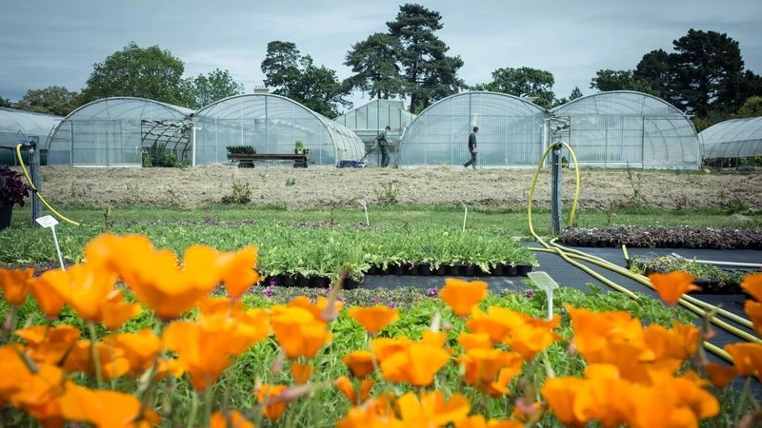
Nantes Paysages nourriciers: constats
2 ½ journée de formation sur l’approche sensorielle ont été réalisées en 2021
Pour le mangeur, il est plus facile de me servir que de prendre ce que l’on me donne (déchet)
Voir les lieux de production d’où viennent les légumes
La cueillette sur place, génère moins de frustration
Faire gouter
Donner envie en cuisinant…

Slide 24
Comment mettre en place l’éducation au goût pour soutenir les activités des pat

Slide 25








L’éducation au goût existe dans de nombreuses actions ...
ALIMENT
ENVIRONNEMENT DU MANGEUR
MANGEUR

Slide 26
Comment faire ?
L’éducation au goût existe déjà dans les collectivités ... Le rôle des éducateurs du goût est de l’organiser et de l’appuyer sur l’échange, le faire ensemble, la convivialité, ingrédients essentiels à sa réussite !
Côté mangeur : ...
Animer des ateliers sensoriels, ateliers culinaires, contes gourmands, visite de ferme et métier de bouche ... pour développer la curiosité et le plaisir de manger chez le mangeur (dont le professionnel)
Côté aliment :
Connaitre les caractéristiques sensorielles des aliments .... Pour les valoriser auprès des mangeurs
Côté environnement du mangeur :
Former et accompagner les professionnels ... pour développer des compétences favorisant la découverte des aliments, le plaisir de manger et la convivialité chez le jeune
Construire le projet éducatif alimentaire avec les professionnels, en prenant soin de ce qu’ils font
Recenser les partenaires pouvant proposer des actions côté mangeur
Définir une vision commune et la partager ... Par des groupes de travail inter-direction pour échanger les pratiques et cultiver les valeurs associées à la vision

Slide 27


Les essentiels : le projet éducatif alimentaire
Notes:
Faire un état des lieux de ce qui existe en EGA (actions, acteurs)
Placer ces actions dans des objectifs généraux, spécifiques et pédagogiques
Identifier si les objectifs généraux peuvent s’inscrire dans le PEDT de la ville quand il existe
Enrichir ces actions par des outils et actions ayant fait leurs preuves (antériorité, et évaluation)
Concevoir un projet éducatif alimentaire
Mobiliser des acteurs pour mettre en œuvre le projet (en interne et externe)
Construire la vision et les valeurs partagées pour ce projet
Faire un état des lieux des compétences des acteurs
En fonction des compétences, définir un plan de formation (CNPFT et acteurs formateurs compétents)
Mettre en place la stratégie d’évaluation (indicateurs associés aux objectifs pédagogiques, outils d’évaluation, acteurs de l’évaluation, planning d’évaluation
Année 1 : Expérimenter le programme éducatif alimentaire sur un site choisi selon l’engagement des acteurs et sa facilité de mise en œuvre.
Fin Année 1 : Collecter toutes les évaluations, les synthétiser et les présenter en interne et externe
Année 2 : si possible, consulter les citoyens
Inclure dans le projet, une partie des attentes citoyens, permettant ainsi d’ouvrir le projet sur d’autres temps éducatifs.
Mettre en œuvre le programme sur le même site. Communiquer et évaluer
Année 3 : si possible mettre en œuvre le programme sur un autre site, choisi en fonction de critères de type (typologie de la restauration collective, CSP, animateurs, ...)
Etudier l’intérêt de construire un SCI de territoire, qui pourrait porter ces projets éducations alimentaires, en orchestrant les acteurs (agents et ressources extérieures), et en mobilisant des financements avec le soutien de la collectivité.
...

Slide 28
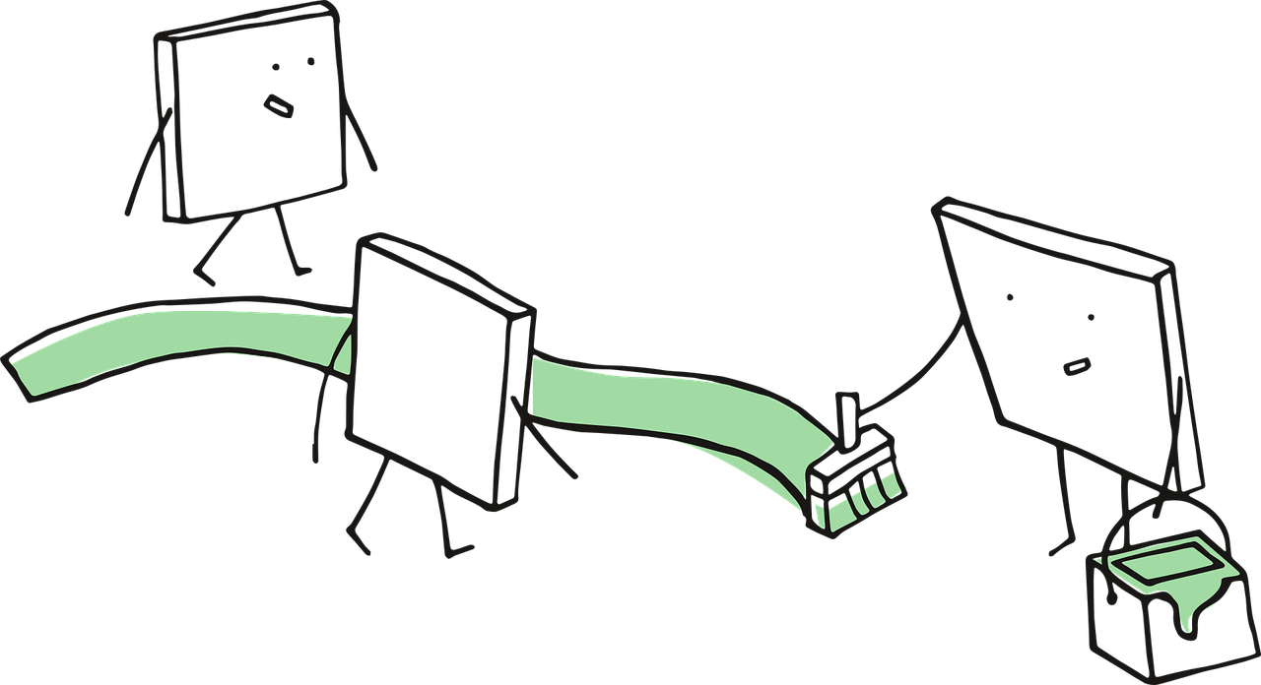

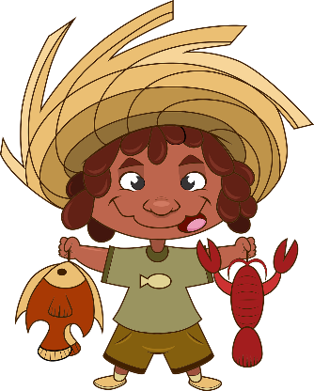









EGA-PAT : Objectifs stratégiques
Programme national de l’alimentation et de la nutrition
Loi
EGALIM
Permettre aux habitants d’aller vers une alimentation favorable à la santé, accessible à tous et de proximité.
Introduire des aliments de proximité et/ou sous signe de qualité, dans le panier de l’habitant et en restauration collective.

Slide 29

EGA-PAT : Objectifs opérationnels
Actions professionnelles d’éducation au goût et à l’alimentation
Outils d’éducation au goût et à l’alimentation
1. Scruter, observer et évaluer les actions et les outils d’éducation au goût et à l’alimentation (EGA), utilisés déjà dans des PAT.
2. Faire bénéficier aux autres PAT, de ces actions et outils évalués.

Slide 30
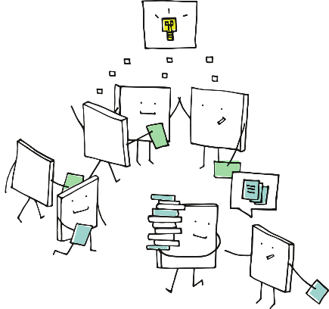
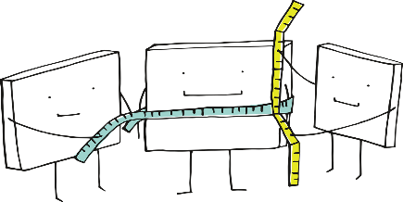

Actions prévues et acteurs
ACTION 1
CONSOLIDER
Consolider les pratiques et les outils dans un mode opératoire
A
A’
A ’’
PAT du Douaisis / Les Sens du Goût
PAT Métropole européenne de Lille / Les Sens du Goût
PAT de l’Avesnois/ Les Sens du Goût
B
PAT du Pays de Lorient / MADY & CO
O1
Á
O6
ANEGJ
Eveil’O’Goût
L’atelier du placard
Les Sens du goût
Pommes et Sens
MAA
ACTION 2
ÉVALUER DÉCRIRE
Évaluer le mode opératoire et le décrire dans un guide de bonnes pratiques
C
PAT du Grand Poitiers
D
PAT du Pays des Châteaux / OSA Centre
ACTION 3
COMMUNIQUER
Communiquer le guide de bonnes pratiques auprès des PAT et des acteurs de l’éducation au goût et à l’alimentation
Notes:
3 phases d’activités sont prévues :
Une première phase (CONSOLIDER) visant à continuer l’analyse des pratiques et des outils, par des interviews. Cette analyse sera consolidée dans un mode opératoire, décrivant les pratiques et les outils.
Cette consolidation réunit tous les acteurs PAT et de l’éducation au goût et à l’alimentation, mettant déjà en place les pratiques et les outils. Dans cette phase, le mode opératoire sera évalué à partir de critères et d’indicateurs définis collectivement, et une formation sera construite pour former au mode opératoire à adresser aux acteurs des autres territoires souhaitant mettre en place des pratiques et outils d’éducation au goût et à l’alimentation.
La seconde phase (ÉVALUER, DÉCRIRE) visant à mettre en place le mode opératoire sur ces autres territoires, à évaluer à partir des critères et indicateurs travaillés dans la première phase et à enrichir le mode opératoire pour l’inclure dans un guide bonnes pratiques.
La troisième phase (COMMUNIQUER) visant à communiquer ce guide de bonnes pratiques auprès des PAT et des acteurs de l’éducation au goût et à l’alimentation.
Tout cela est possible grâce à des binômes PAT / professionnel de l’éducation au goût et à l’alimentation.

Slide 31
MANGEUR
TEMPS SCOLAIRE
RESTAURATION COLLECTIVE
&
TEMPS PÉRISCOLAIRES
AUTRE TEMPS
LES ENFANTS
Le repas, une parenthèse gourmande
ANIMASSENS
A table tout le monde !
Les Maternelles du Goût
Petites Papilles Grands Goûteurs
Les Classes du Goût
Les Arts de Faire Culinaire
LES HABITANTS
Le jeu de l’oie
Les
Rendez vous du goût
Les mauvaises herbes
LES PROFESSIONNELS
ANIMASSENS
La cuisine commune

Slide 32
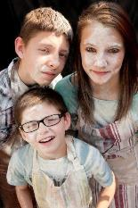
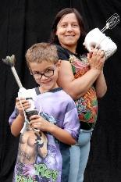
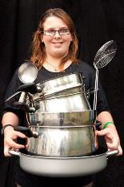
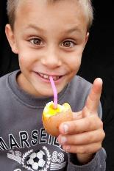
Les types d’activités
AFCC
ANIMASSENS
LES CLASSES DU GOÛT
LE REPAS, UN MOMENT DE DÉCOUVERTE ET D’ ÉDUCATION AU GOÛT
LES MATERNELLES DU GOÛT
LES RENDEZ-VOUS DU GOÛT
Former, éduquer, sensibiliser à l’alimentation
Développer le lien et la cohésion sociale grâce à l’alimentation
Soigner, accompagner la personne
Produire, transformer et consommer durablement
Développer et partager pour tous les cultures alimentaires et les plaisirs liés à l’alimentation
Aider à l’insertion socio-professionnelle par des activités en lien avec l'alimentation (maraichage, cuisine pour tous ...)
AFCC
LA CUISINE COMMUNE
LES CLASSES DU GOÛT
LES RENDEZ-VOUS DU GOÛT
LES CLASSES DU GOÛT
LES MATERNELLES DU GOÛT
AFCC
ANIMASSENS
LA CUISINE COMMUNE
LES CLASSES DU GOÛT
LES MATERNELLES DU GOÛT
LES MAUVAISES HERBES
PETITES PAPILLES ET GRANDS GOUTEURS
VIDEO « ATELIER D’EVEIL A L’ALIMENTATION »
AFCC
ANIMASSENS
LA CUISINE COMMUNE
LES CLASSES DU GOÛT
LE REPAS, UN MOMENT DE DÉCOUVERTE ET D’ ÉDUCATION AU GOÛT
LE JEU DE L’OIE
LES MATERNELLES DU GOÛT
LES RENDEZ-VOUS DU GOÛT
LES MAUVAISES HERBES
PETITES PAPILLES ET GRANDS GOÛTEURS
AFCC

Slide 33
Les types d’activités
Aider à l’insertion socio-professionnelle par des activités en lien avec l'alimentation (maraichage, cuisine pour tous ...)
Former, éduquer, sensibiliser sur l’alimentation
Développer le lien et la cohésion sociale grâce à l’alimentation
Développer et partager pour tous les cultures alimentaires et les plaisirs liés à l’alimentation
Produire et consommer durablement
Soigner, accompagner la personne
ÉVALUATION DANS 3 DIMENSIONS
Dimension « Réalisation de l'action / l'outil » (ANIMATEUR)
Dimension « Pédagogie » (ÉDUCATION AU GOÛT - USAGER)
Dimension « Prise en compte du territoire » (PAT - CITOYENS / TERRITOIRE)
POUR CHAQUE DIMENSION
Évaluation de PROCESSUS
Évaluation de RÉSULTATS
Évaluation d’IMPACTS

Slide 34
L’évaluation de l’ega pour chaque activité des pat
Intérêt de nos travaux ?
Une capitalisation d’évaluation sur des actions et outils qui ont fait leurs preuves
Un outil proposant pour les PAT des marches de progression pour placer de l’EGA dans les types d’activités qu’ils portent
Un outil d’évaluation pour les concepteurs d’actions / outils pour se questionner sur les résultats obtenus pour chaque type d’activités des PAT
Sortie du Guide de Bonnes Pratiques en juin 2023

Slide 35



Pour nous INTERROGER, nous REJOINDRE, nous SUIVRE ...
L’ANEGJ
Terres en villes
Sylvie DELAROCHE-HOUOT
62, rue père Komitas
92370 CHAVILLE
Email : contact@reseau-education-gout.org
http://www.reseau-education-gout.org
Paul MAZERAND
22, rue joubert
75009 PARIS
Email : paul.mazerand@terresenvilles.org
http://www.terresenvilles.org
@contactanegj
@terresenvilles_
Un seul mail pour EGAP-PAT : contact.ega.pat@gmail.com

Slide 36
Merci de votre attention !
Aurélie Turpaud et Florane Dumont
aurelie.turpaud@sraenutrition.fr
florane.dumont@sraenutrition.fr
02 40 09 74 52
10, rue Gaëtan Rondeau
Immeuble le Mercure, Bâtiment A
44200 Nantes
www.sraenutrition.fr

